Slide 1


講座No.17
第11章 過去形
3. be 動詞の過去形

Slide 2
P.80 基本文法の整理
・am、is の過去形は was に、are の過去形は were になる。主語によって was、were を使い分ける。
・was、were の意味は、「～でした」（過去の状態）や、「～にいました」「～にありました」（過去の存在）となる。
・否定文は、be 動詞のあとに not を置く。
・疑問文は、be 動詞を主語の前に出す。答えの文でも be 動詞を使う。

Slide 3
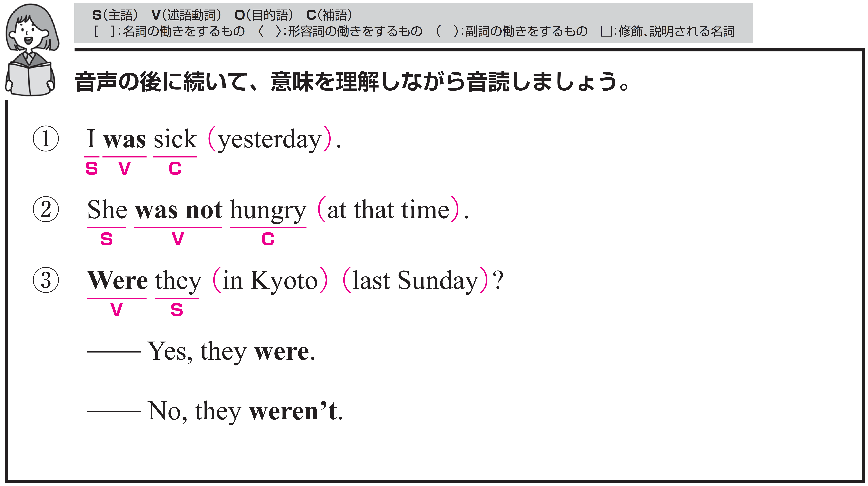
それぞれ、音声が４回ずつ流れます。音声のあとに、ポーズがありますので、すべて英語でリピートしてください。

Slide 4
構造を確認しましょう。

Slide 5
私は昨日、病気でした。
〇 I がS（主語）、was がV（動詞）、
sick がC（補語）です。
〇 I = sick の関係です。
〇 yesterday は副詞です。
「昨日」という意味をもち、文全体を修飾しています。

Slide 6
Target Sentence
FLASH
CARD
PRACTICE！

Slide 7
私は 病気でした / 昨日 /
I was sick / yesterday. /

Slide 8
I [w--] sick / yesterday. /

Slide 9
私は 病気でした / 昨日 /

Slide 10
彼は 病気でした / 昨日 /
He was sick / yesterday. /

Slide 11
He [w--] [s---] / yesterday. /

Slide 12
彼は 病気でした / 昨日 /

Slide 13
彼は 疲れていました / 昨日 /
He was tired / yesterday. /

Slide 14
[H-] [w--] tired /
[y--------]. /

Slide 15
彼は 疲れていました / 昨日 /

Slide 16
彼女はそのとき空腹ではありませんでした。
〇 She がS（主語）、was not がV（動詞）、
hungry がC（補語）です。
〇 否定のnotによって、She = hungry ではないことを
示しています。
〇 at that time は修飾語で副詞のはたらきです。
「そのとき」という意味をもち、
「いつ空腹だったか」を表しています。

Slide 17
Target Sentence
FLASH
CARD
PRACTICE！

Slide 18
彼女は 空腹ではありません
でした / そのとき /
She was not hungry / at that time. /

Slide 19
She [w--] [n--] hungry / at that time. /

Slide 20
彼女は 空腹ではありません
でした / そのとき /

Slide 21
私は 幸せではありません
でした / そのとき /
I was not happy / at that time. /

Slide 22
I [w--] [n--] happy /
at that [t---]. /

Slide 23
私は 幸せではありません
でした / そのとき /

Slide 24
あなたは 幸せではありませんでした / そのとき /
You were not happy / at that time. /

Slide 25
You [w---] [n--] happy /
[a-] [t---] [t---]. /

Slide 26
あなたは 幸せではありませんでした / そのとき /

Slide 27
彼らはこの前の日曜日、京都にいましたか。
〇 they がS（主語）、Were がV（動詞）です。
〇 in Kyoto は修飾語で副詞のはたらきです。
「京都に」という意味をもち、
動詞 were の場所を説明しています。
〇 last Sunday は修飾語で副詞のはたらきです。
「先週の日曜日に」という意味をもち、
文全体を修飾し、「いつ」の説明を加えています。

Slide 28
Target Sentence
FLASH
CARD
PRACTICE！

Slide 29
彼らは いましたか /
京都に / この前の日曜日 /
Were they /
in Kyoto / last Sunday? /

Slide 30
[W---] [t---] /
in Kyoto / last Sunday? /

Slide 31
彼らは いましたか /
京都に / この前の日曜日 /

Slide 32
あなたは いましたか /
京都に / この前の日曜日 /
Were you /
in Kyoto / last Sunday? /

Slide 33
[W---] [y--] /
[i-] Kyoto / [l---] Sunday? /

Slide 34
あなたは いましたか /
京都に / この前の日曜日 /

Slide 35
ジェーンは いましたか /
アメリカに / 去年 /
Was Jane /
in America / last year? /

Slide 36
[W--] Jane /
[i-] America / [l---] year? /

Slide 37
ジェーンは いましたか /
アメリカに / 去年 /

Slide 38
Vocabulary
FLASH
CARD
PRACTICE！

Slide 39
Ready？
スライドを見ながらリピートしましょう

Slide 40
…だった、
(…に) いた
［w--］

Slide 41
was

Slide 42
…だった、
(…に) いた

Slide 43
病気の
［s---］

Slide 44
sick

Slide 45
病気の

Slide 46
昨日(は)
［y--------］

Slide 47
yesterday

Slide 48
昨日(は)

Slide 49
空腹の
［h-----］

Slide 50
hungry

Slide 51
空腹の

Slide 52
そのとき
[a-] [t---] [t---]

Slide 53
at that time

Slide 54
そのとき

Slide 55
…だった、
(…に) いた
［w---］

Slide 56
were

Slide 57
…だった、
(…に) いた

Slide 58
確認テスト
英語にしなさい

Slide 59
確認テスト①
…だった、
(…に) いた
［was］

Slide 60
確認テスト②
病気の
［sick］

Slide 61
確認テスト③
昨日(は)
［yesterday］

Slide 62
確認テスト④
空腹の
［hungry］

Slide 63
確認テスト⑤
そのとき
[at] [that] [time]

Slide 64
確認テスト⑥
…だった、
(…に) いた
［were］

Slide 65

P.81 トレーニング
そのとき～でした

Slide 66
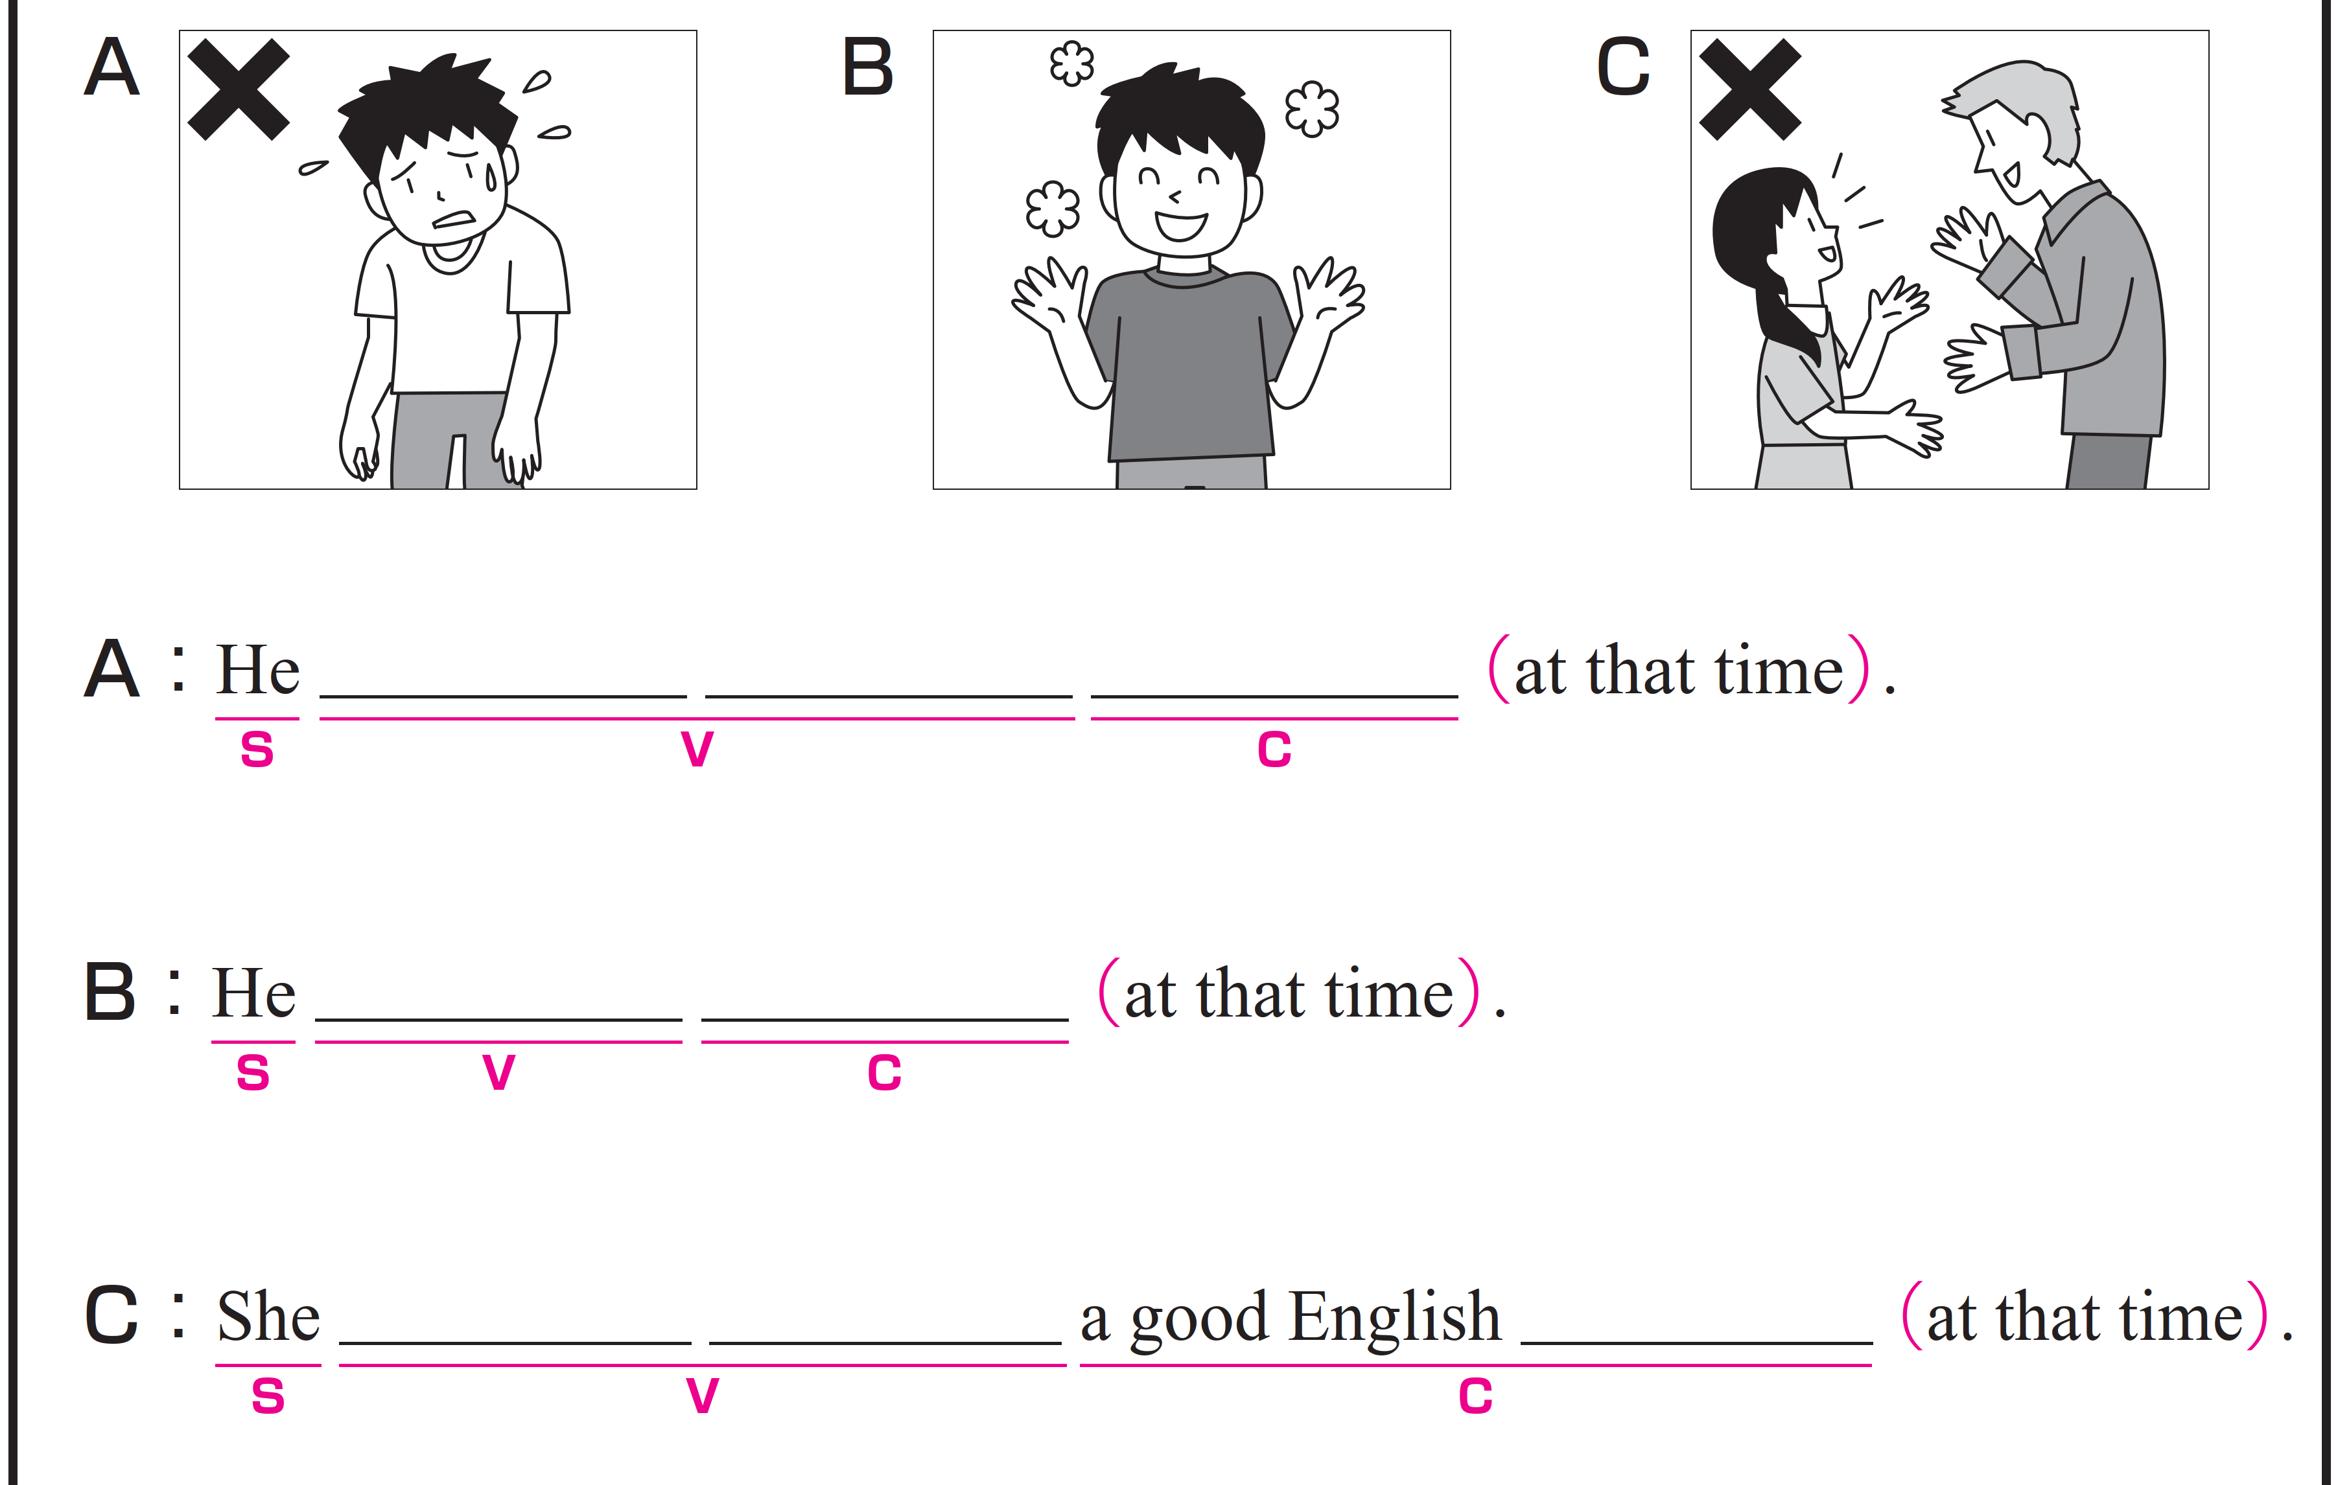
A から C のイラストに合う英文になるように、空欄にあてはまる
英語を書いてください。

Slide 67
次は、音声を聞いて、確認してください。
was not tired
was happy
was not speaker

Slide 68
完成した英文を、声に出して音読しておきましょう。
was not tired
was happy
was not speaker

Slide 69
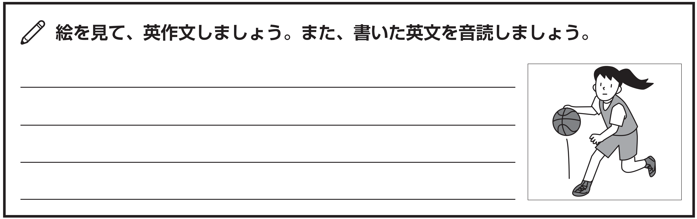
練習したターゲットセンテンスを使って、英作文しましょう。
She was a member of the basketball team at that time.

Slide 70
P.82～86 英語の文章を読もう
学習した文法をふくむ英語の文章を読みましょう。

Slide 71
STEP １ Scanning
情報を検索しながら聞く！

Slide 72



STEP１の日本語と、放送される英文の
内容が合っているか聞き取りましょう。
標準
倍速
「リサは約10年前、日本にいました」

Slide 73
英文がどれくらい理解できたかチェックしましょう。

Slide 74
Vocabulary
FLASH
CARD
PRACTICE！

Slide 75
Ready？
スライドを見ながらリピートしましょう

Slide 76
約
［a----］

Slide 77
about

Slide 78
約

Slide 79
(今から)
…前に
［ a--］

Slide 80
ago

Slide 81
(今から)
…前に

Slide 82
中学校
[j-----] [h---] [s-----]

Slide 83
junior high school

Slide 84
中学校

Slide 85
最初は
[a-] [f----]

Slide 86
at first

Slide 87
最初は

Slide 88
日本語
［J-------］

Slide 89
Japanese

Slide 90
日本語

Slide 91
それほど
［s-］

Slide 92
so

Slide 93
それほど

Slide 94
しかし
［b--］

Slide 95
but

Slide 96
しかし

Slide 97
人々
［p-----］

Slide 98
people

Slide 99
人々

Slide 100
…の周りに
［a-----］

Slide 101
around

Slide 102
…の周りに

Slide 103
親切な
［k---］

Slide 104
kind

Slide 105
親切な

Slide 106
場所
［p----］

Slide 107
place

Slide 108
場所

Slide 109
美しい
［b--------］

Slide 110
beautiful

Slide 111
美しい

Slide 112
自然
［n-----］

Slide 113
nature

Slide 114
自然

Slide 115
すばらしい
［w--------］

Slide 116
wonderful

Slide 117
すばらしい

Slide 118
確認テスト
英語にしなさい

Slide 119
確認テスト①
約
［about］

Slide 120
確認テスト②
(今から)
…前に
［ago］

Slide 121
確認テスト③
中学校
[junior] [high] [school]

Slide 122
確認テスト④
最初は
[at] [first]

Slide 123
確認テスト⑤
日本語
［Japanese］

Slide 124
確認テスト⑥
それほど
［so］

Slide 125
確認テスト⑦
しかし
［but］

Slide 126
確認テスト⑧
人々
［people］

Slide 127
確認テスト⑨
…の周りに
［around］

Slide 128
確認テスト⑩
親切な
［kind］

Slide 129
確認テスト⑪
場所
［place］

Slide 130
確認テスト⑫
美しい
［beautiful］

Slide 131
確認テスト⑬
自然
［nature］

Slide 132
確認テスト⑭
すばらしい
［wonderful］

Slide 133
STEP ２ Slash Reading
意味のまとまりに分ける！

Slide 134
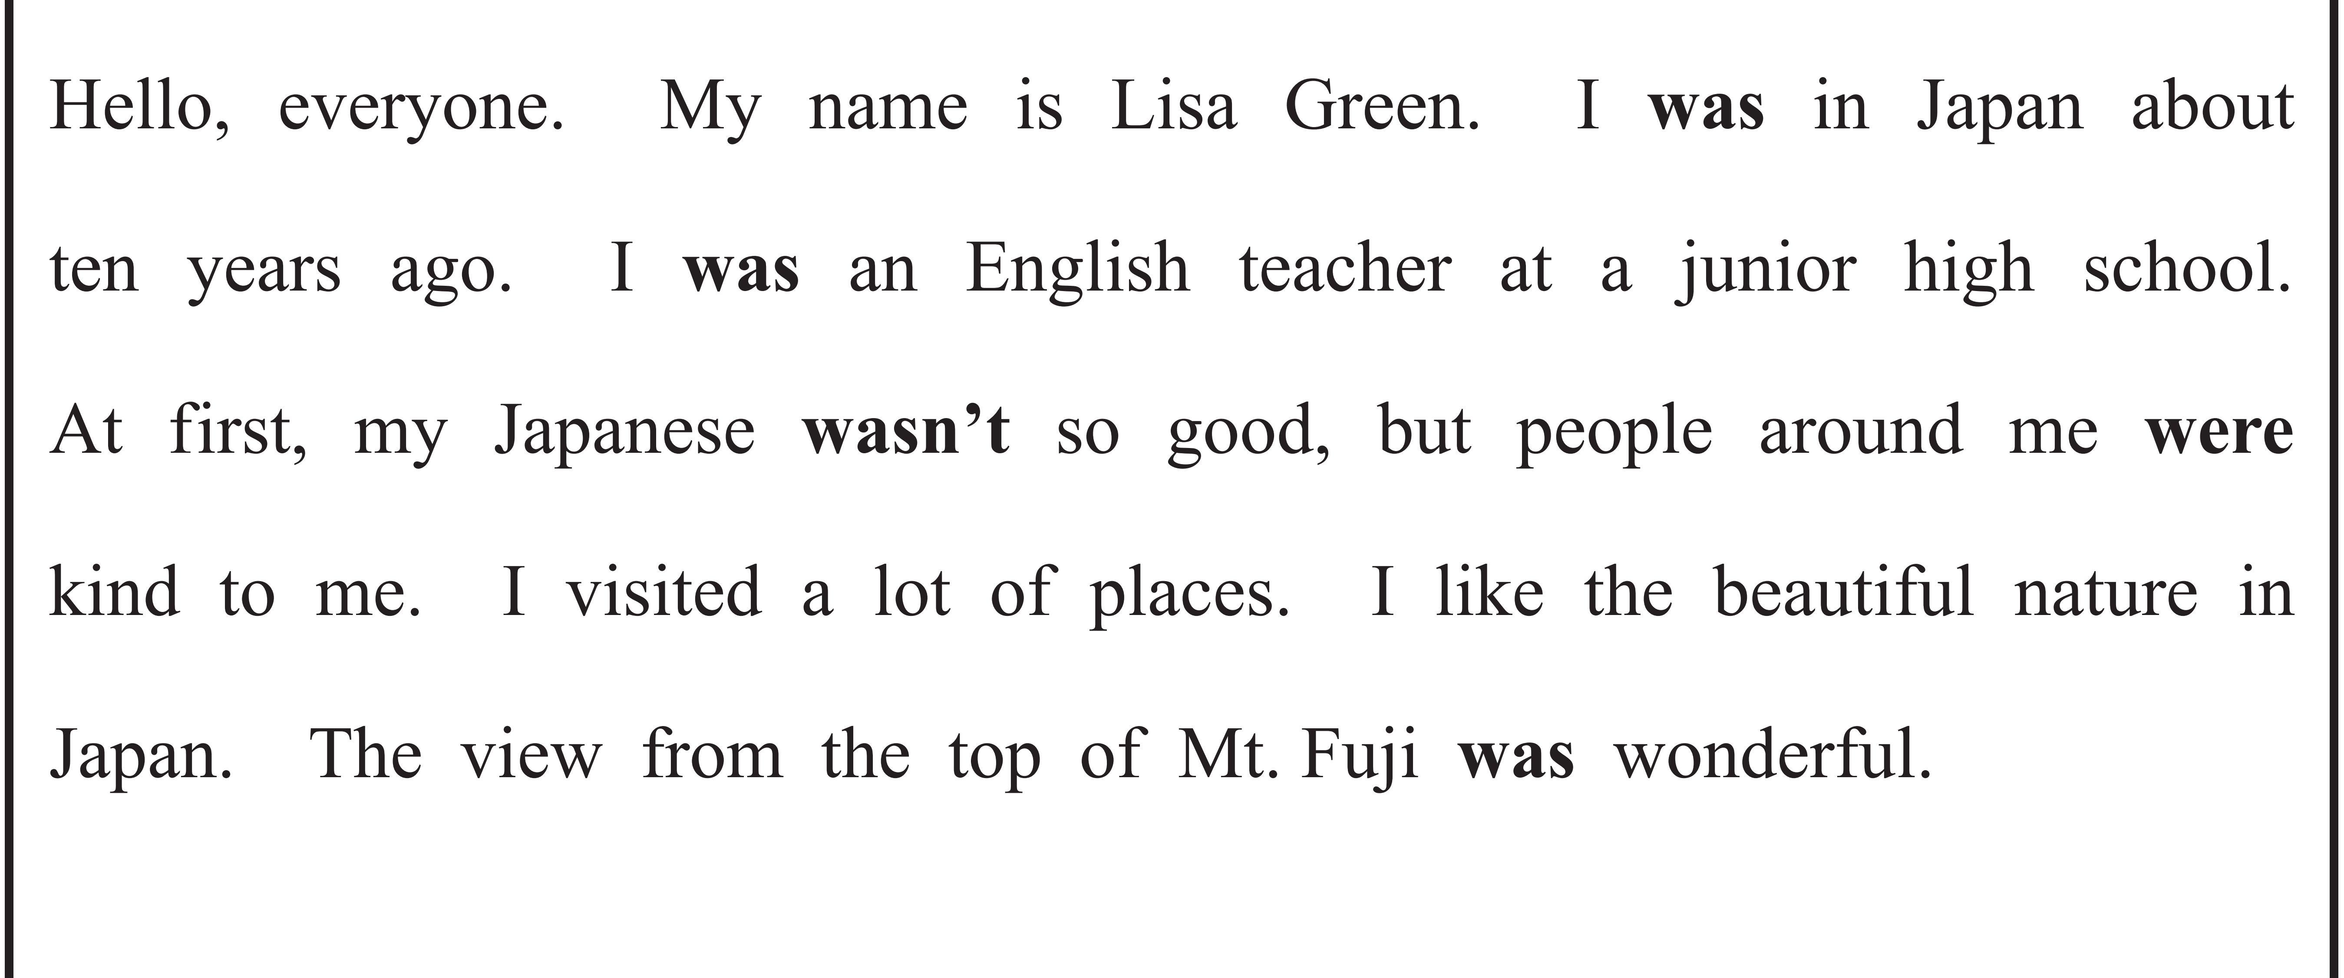
意味のまとまりごとに、短いポーズが入りますので、
スラッシュで区切って意味を考えながら音声を聞いてみましょう。

Slide 135
構造を確認しましょう。

Slide 136
私の名前はリサ・グリーンです。
〇 My name がS（主語）、 is がV（動詞）、
Lisa Green がC（補語）です。
〇 My name = Lisa Green の関係です。

Slide 137
私は約 10 年前、日本にいました。
〇 I がS（主語）、was がV（動詞）です。
〇 in Japan は修飾語で副詞のはたらきです。
「日本に」という意味をもち、
「どこにいたか（場所）」を説明しています。
〇 about ten years ago は修飾語で副詞のはたらきです。
「約10年前」という意味をもち、
「いつ日本にいたか」の説明を加えています。

Slide 138
私は中学校の英語の先生でした。
〇 I がS（主語）、 was がV（動詞）、
an English teacher がC（補語）です。
〇 I = an English teacher の関係です。
〇 at a junior high school は修飾語で副詞のはたらきです。
「中学校で」という意味をもち、動詞 was を修飾し、
「どこで英語の先生だったか」を説明しています。

Slide 139
最初は、私の日本語はそれほどうまくありませんでしたが、周りの人々は私に親切でした。
① At first,
〇 修飾語で副詞のはたらきです。
「最初は」という意味をもち、文全体を修飾しています。
② my Japanese wasn’t so good,
〇 my Japanese がS（主語）、wasn’t がV（動詞）、good がC（補語）です。
〇 so は副詞です。
形容詞 good の程度を表しています。

Slide 140
最初は、私の日本語はそれほどうまくありませんでしたが、周りの人々は私に親切でした。
③ but people around me were kind to me.
〇 but は、前の文「my Japanese...」と「people around ...」を
対比的につないでいます。
〇 people がS（主語）、were がV（動詞）、kind がC（補語）です。
〇 around me は修飾語で形容詞のはたらきです。
「私の周囲の」という意味をもち、people を修飾しています。
〇 to me は修飾語で副詞のはたらきです。
「私に対して」という意味をもち、kind を修飾しています。

Slide 141
私はたくさんの場所を訪れました。
〇 I がS（主語）、visited がV（動詞）、
a lot of places がO（目的語）です。

Slide 142
私は、日本の美しい自然が好きです。
〇 I がS（主語）、like がV（動詞）、
the beautiful nature がO（目的語）です。
〇 in Japan は修飾語で形容詞のはたらきです。
「日本の」という意味をもち、
the beautiful nature を修飾しています。

Slide 143
富士山の頂上からの景色はすばらしかったです。
〇 The view がS（主語）、 was がV（動詞）、
wonderful がC（補語）です。
〇 The view = wonderful の関係です。
〇 from the top of Mt. Fuji は修飾語で形容詞のはたらきです。
「富士山の頂上からの」という意味で、
the view を説明しています。
〇 of Mt. Fuji は修飾語で形容詞のはたらきです。
「富士山の」という意味で、
the top を説明しています。

Slide 144
語順を意識しながら
音声を聞いてみましょう。

Slide 146
STEP ３ Repeating
ネイティブスピーカーに続いて音読する！

Slide 147
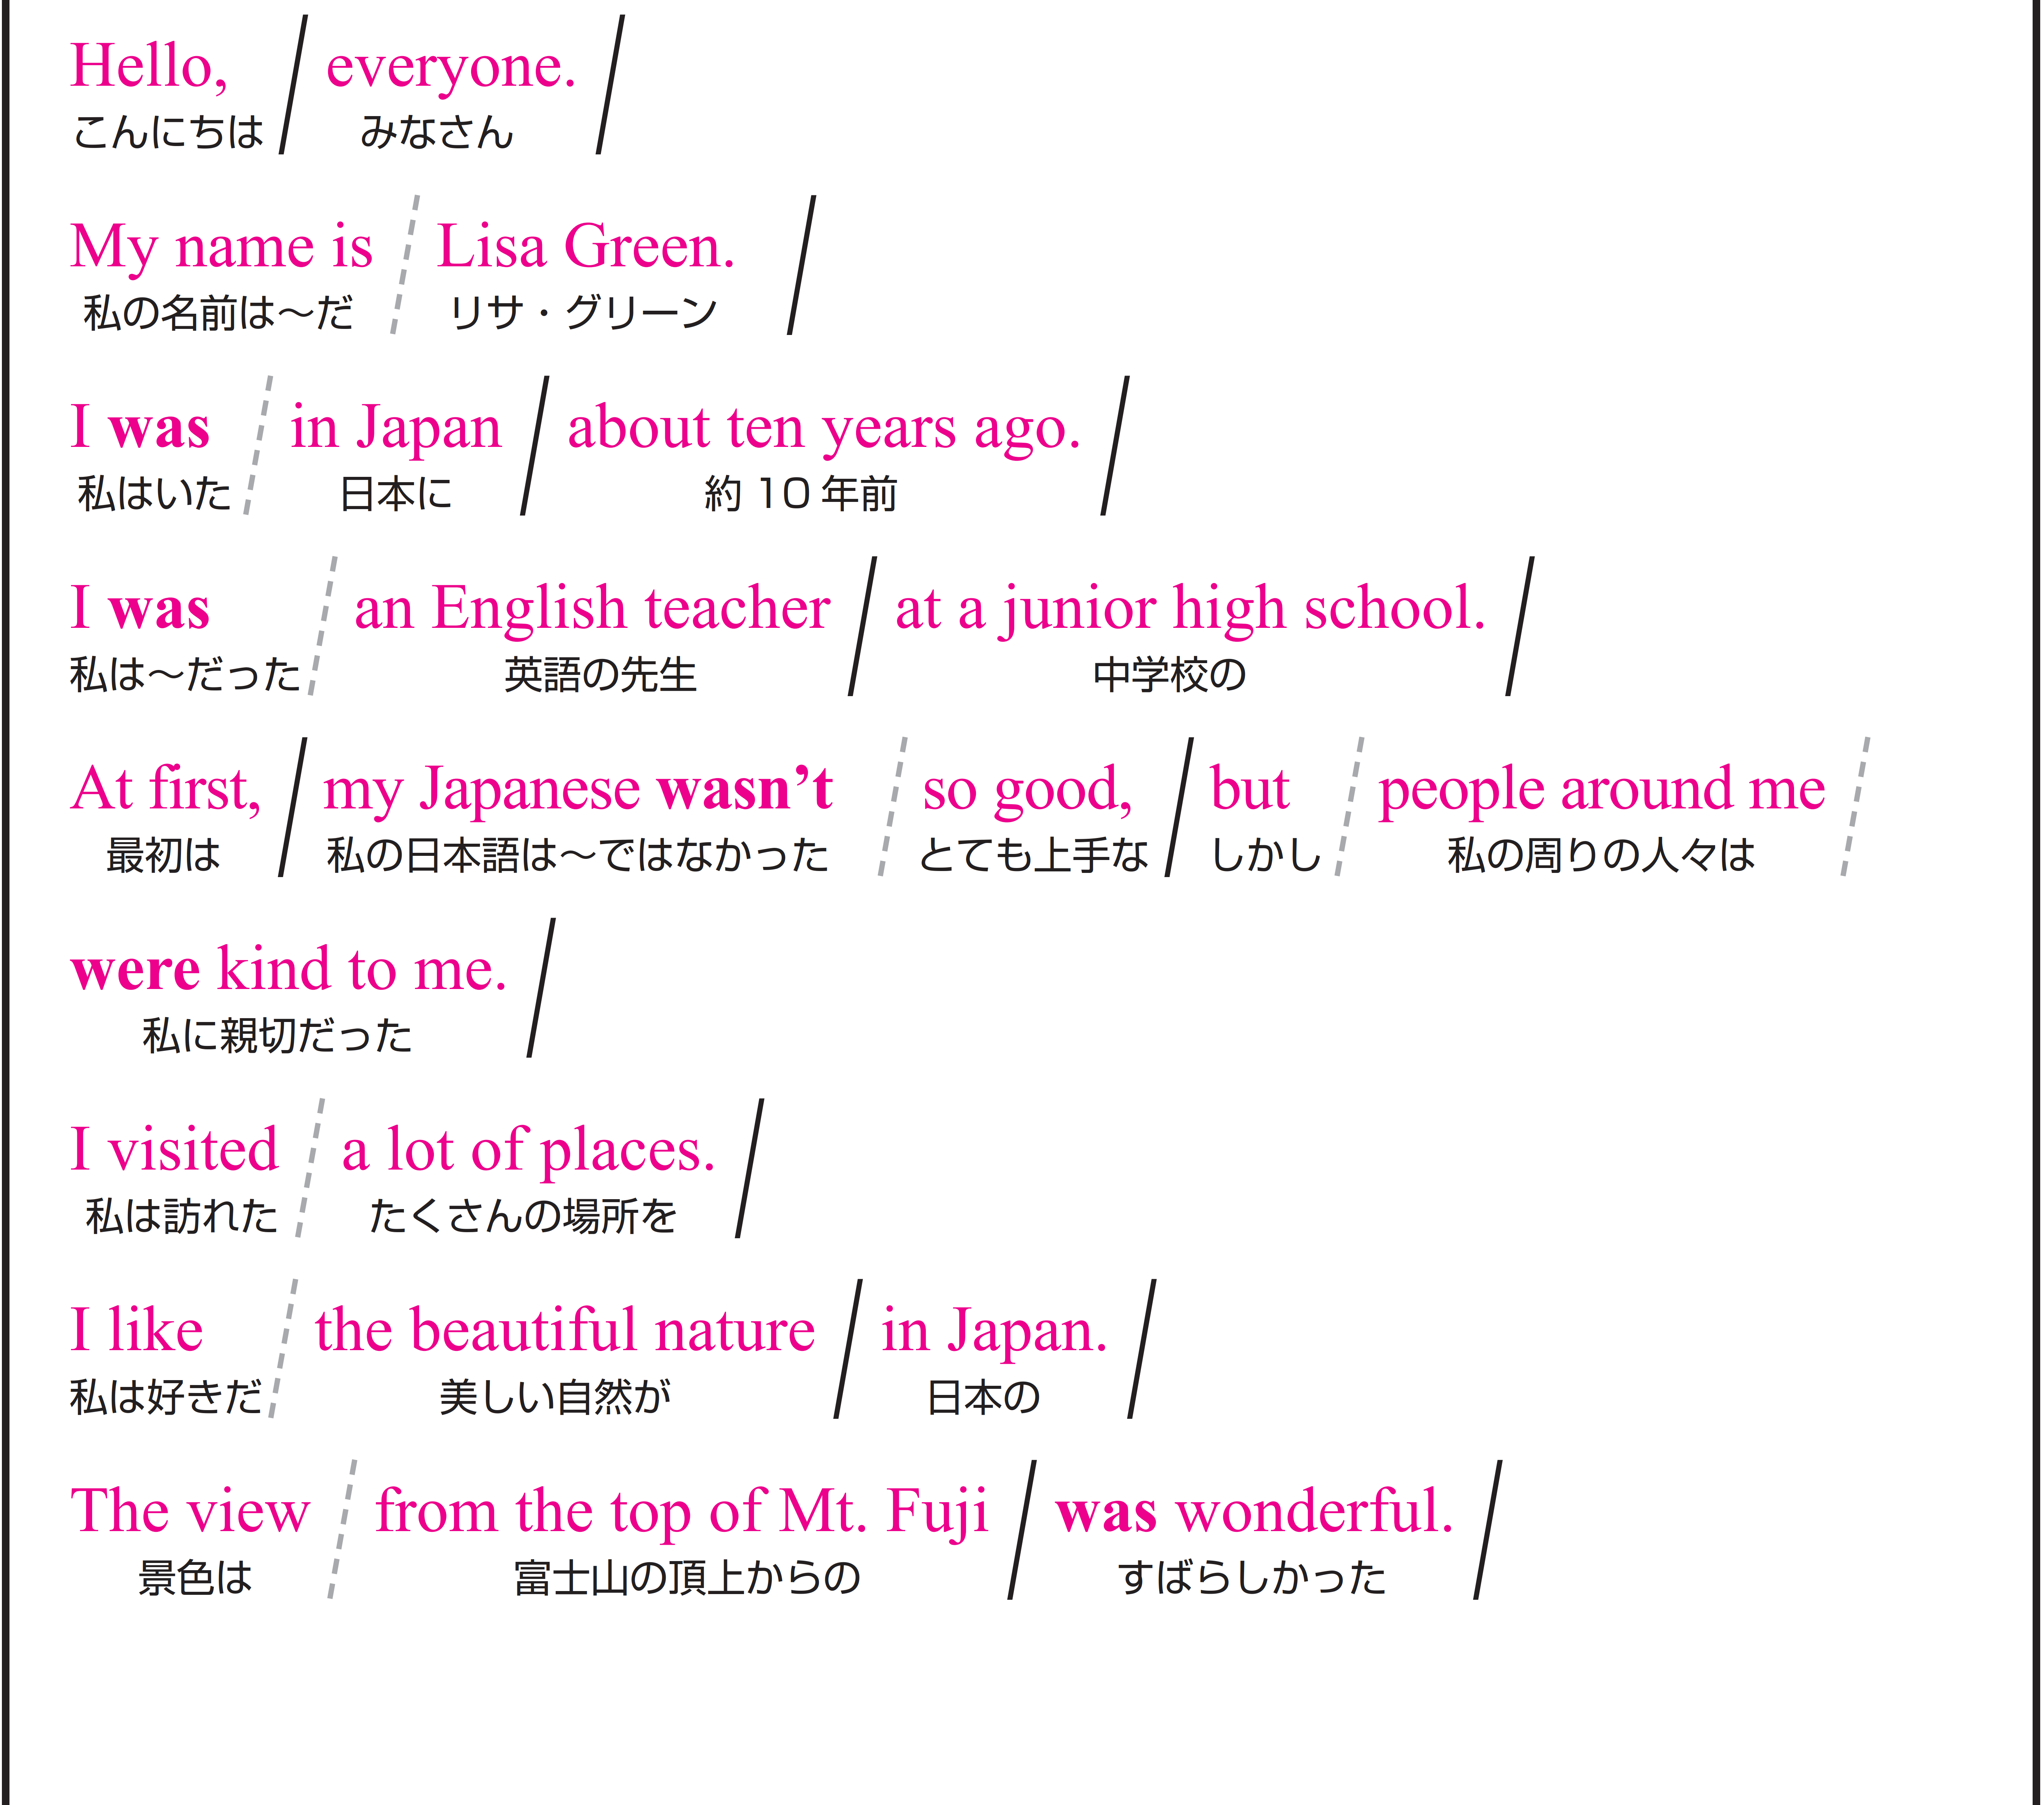
STEP４の本文を見ながら、音声の後に続いて、リピートしてみましょう。

Slide 148
STEP ４ Sight Translation①
英語の語順通りに音読する！

Slide 149

自主練
１分間
スラッシュごとに、英語→日本語
声に出して覚えましょう

Slide 150
Don’t be quiet !

Slide 151
Ready？

Slide 152

Work in Pairs！
Work in Pairs！

Slide 153
Stand up!

Slide 154
スラッシュごとに英語と日本語を交互に音読してください。
終わったら役割を交代してください。
Aさん：英語
テキストを見てOK。ただし、パートナーへのアイコンタクト＆スマイルを忘れずにすること。
Bさん：日本語
テキストを見てOK。ただし、パートナーへのアイコンタクト＆スマイルを忘れずにすること。

Slide 155
Ready？
4分間

Slide 156
STEP ５ Sight Translation②
英語の語順通りに音読する

Slide 157
Stand up!

Slide 158
スラッシュごとに英語を音読し、日本語に訳してください。
終わったら役割を交代してください。
Aさん：英語
テキストを見てOK。
パートナーに伝わるように一生懸命音読する。
Bさんは、あなたの声だけが頼りです！
Bさん：日本語
テキストは見ない！
不自然な日本語でいいのでクイックレスポンス。
反射神経＆集中力を高めろ！

Slide 159
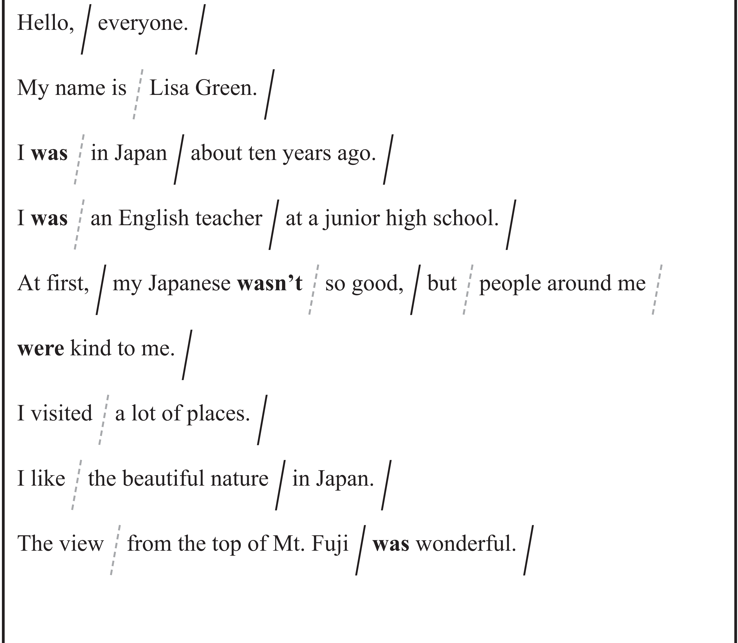
Ready？
4分間

Slide 160
STEP ６ Dictation
英語の音声を書き取る！

Slide 161
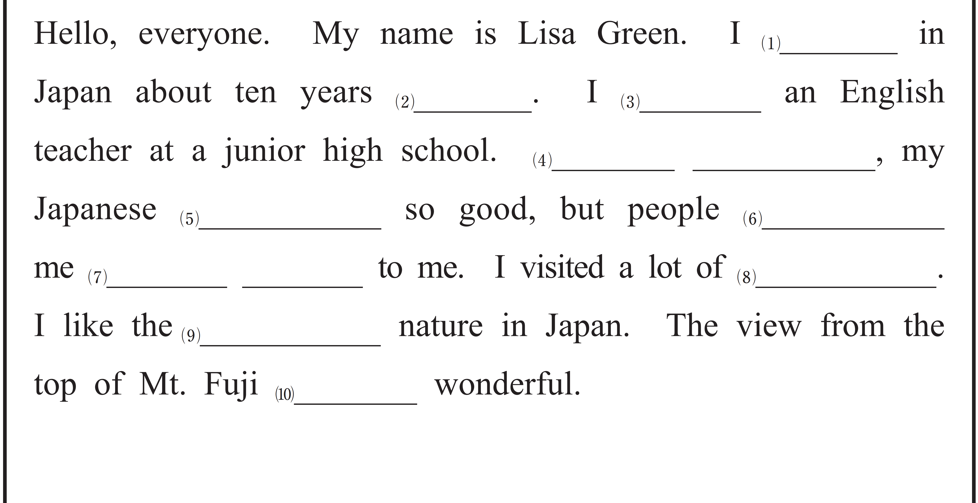
音声を聞いて、単語を書き取りましょう。
1回目 ： 書き取るためのポーズが入った音声
2回目 ： ナチュラルスピードの音声
ポーズあり
ポーズなし
was
ago
was
At first
wasn’t
around
were kind
places
beautiful
was

Slide 162
STEP ７ Shadowing
ネイティブスピーカーのすぐ後に音読する！

Slide 163



本文を見ないで、音声のすぐあとを追いかけるように、音読してください。
ポーズあり
ポーズなし
あなた
音声

Slide 164
STEP ８ Listening Check
学習の成果を確かめよう！

Slide 165

最初に聞いた音声が、どれくらい聞ける
ようになったか確認しておきましょう。
標準
倍速
STEP1
STEP8

Slide 166
That’s all
for today.

